Slide 1



ESF II projekt Západočeské univerzity v Plzni
reg. č. CZ.02.2.69/0.0/0.0/18_056/0013239

Slide 2

Indikátory ekonomiky ve výzkumu ekonomické geografie
KGE EGA1/EG1

Slide 3
Vybrané ekonomické ukazatele
Hrubý domácí produkt (HDP, GDP – gross domestic product)
Parita kupní síly
Cenová hladina a inflace
Hrubý národní produkt (HNP, GNP)
Ekonomická struktura dle sektorů
Míra nezaměstnanosti
Produktivita práce
FDI
Státní dluh ve vtahu k HDP; a mnohé další (viz např. materiály k samostudiu)

Slide 4
Hrubý domácí produkt (HDP; GDP)
Považován za hlavní ukazatel dynamiky ekonomické výkonnosti.
HDP = peněžní vyjádření celkové hodnoty statků a služeb (tj. produkce + daňové výnosy
z produkce) nově vytvořených za sledované období na sledovaném území.
Sledované období = čtvrtletí, rok.
Sledované území = stát, regiony NUTS II,
NUTS III, apod.

Slide 5
Relativizace souhrnného HDP
Z důvodu porovnatelnosti států / regionů dle úrovně HDP je nutné souhrnnou hodnotu HDP relativizovat.
  Státy / regiony se liší populační velikostí i cenovou a mzdovou hladinou
  (tj. kupní silou).
Přepočítání na obyvatele (HDP na obyv.) .
Přepočítání na obyvatele dle parity kupní síly (HDP PPP) – „Purchasing power parity“.
  Počet jednotek národní měny, za které lze koupit stejné množství výrobků a služeb na vnitrostátním trhu jako za jednotku měny na trhu cizího státu.
  „Spotřební koš“.

Slide 6
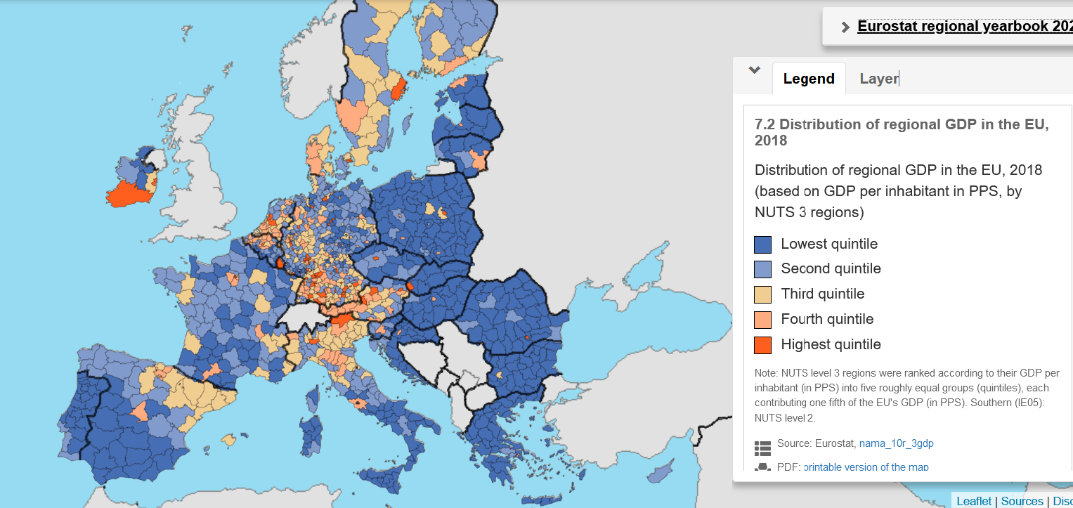
HDP PPP per capita dle kvantilů v EU

Slide 7
Parita kupní síly (PPP)
Uvažujme situaci: Dva státy produkují stejné množství produktů při přepočtu na jednoho obyvatele za jeden rok.
Situace 1 (prostor): Jelikož je cena produktů na trhu v obou státech rozdílná, je rozdílná i koupěschopnost obyvatel → při stejném HDP je koupěschopnost obyvatel jednoho státu nižší a samotný ukazatel HDP tak nepodává dobré porovnání ekonomické výkonnosti.
Situace 2 (čas): Fluktuace národní měny taktéž ovlivňuje měřenou hodnotu produkovaného HDP → když měna zdraží (např. z 26 Kč za 1 EUR na 22 Kč za
1 EUR) např. z důvodu spekulací s měnou (tj. zájmu spekulantů o měnu na světových finančních trzích), ukazatel HDP vykáže vyšší hodnoty pro tuto zemi, ačkoliv reálná vyprodukovaná hodnota i koupěschopnost obyvatel zůstávají stejné.

Slide 8
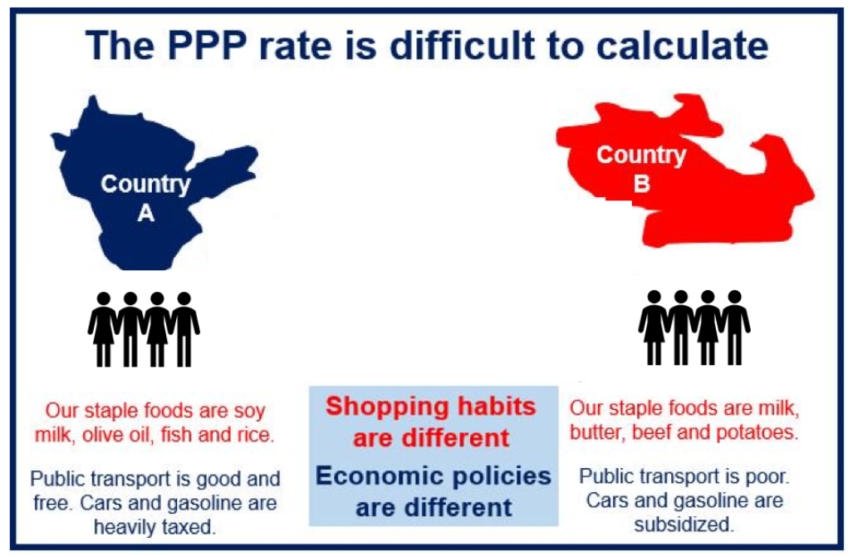
Parita kupní síly
Proto je třeba vždy uvažovat HDP PPP, neboť není ovlivněný rozdílnými cenami produktů v různých státech a zmenšuje i riziko zkreslení daným výkyvy měny.
Ovšem ani stanovení
hodnoty kupní síly mezi
státy není zcela
bezproblémové → →

Slide 9
Cenová hladina a inflace
Cenová hladina je vyjádřena váženým průměrem produktů a služeb v rámci hospodářství daného státu.
Index spotřebitelských cen = cena produktů, které jsou spotřebovány průměrnou domácností na sledovaném území za sledované období.
Jedná se o kvalifikovaný odhad podpořený statistickou signifikací (relevancí) sledovaného vzorku.
Inflace = nárůst cenové hladiny za časové období.
Stimuluje poptávku a spotřebu, neboť v čase znehodnocuje uložené peníze (je-li vyšší než úrok z těchto uložených peněž, což často bývá).
Inflace je způsobena emisí peněz.

Slide 10
Hrubý národní produkt (HNP; GNP)
Hrubý národní produkt
Ukazatel na národním principu → vyjadřuje celkovou peněžní hodnotu toku zboží a služeb vytvořenou výrobními faktory ve vlastnictví subjektů národní ekonomiky za dané období.
Příklad Česka:
  Oproti HDP je započtena hodnota zboží vyrobená v zahraničí českými firmami.
  Oproti HDP je odečtena hodnota zboží vyrobená v ČR zahraničními firmami.
Pro ČR ne příliš praktický, je využíván ve státech se značnou lokalizací domácích firem za hranicemi státu (např. USA a americké TNCs po celém světě, které přinášení finance pro americkou ekonomiku skrze zisk a zdanění zisku).

Slide 11
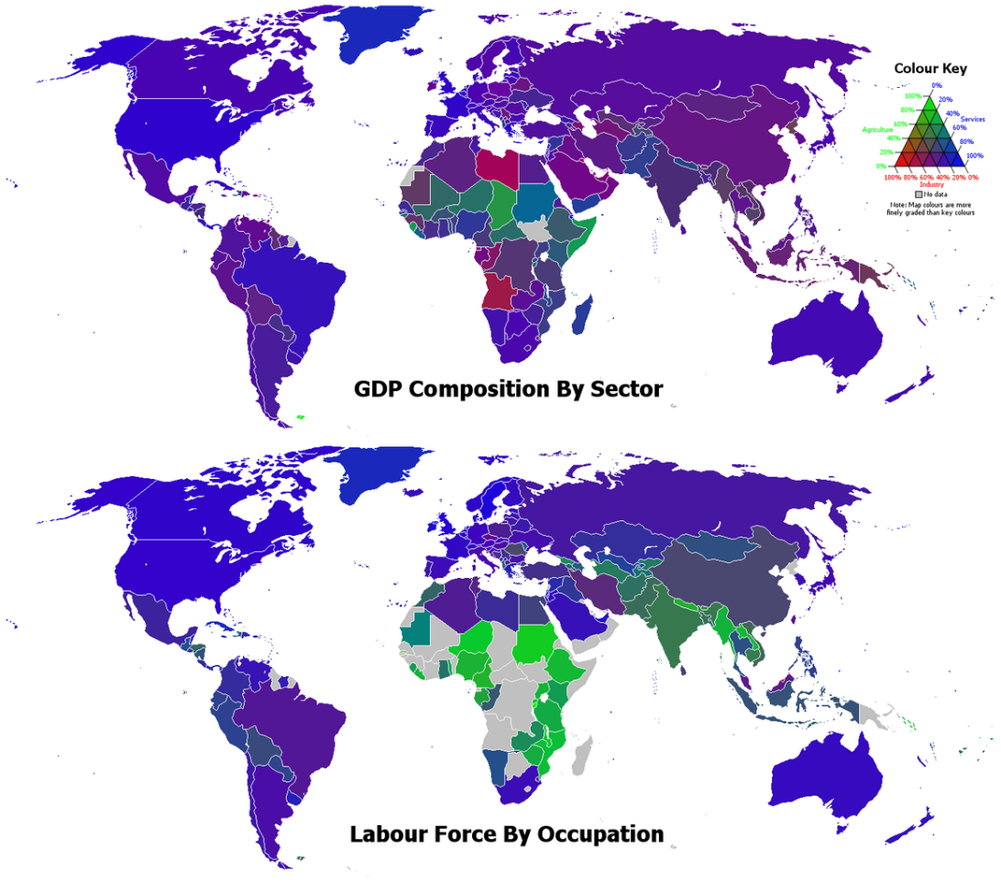
Ekonomická struktura
Vyjadřuje se podílem jednotlivých sektorů ekonomiky na HDP či podílem zaměstnaných v jednotlivých sektorech daného státu.
Nízký podíl zaměstnaných v zemědělství = stačí k uživení zbytku společnosti
→ ostatní obyvatelé mohou pracovat
v sekundéru a terciéru.
Vysoký podíl zaměstnaných v průmyslu
→ co indikuje?
Vysoký podíl zaměstnaných ve službách
→ co indikuje?

Slide 12
Míra nezaměstnanosti
Nezaměstnanost = počet lidí, kteří jsou potenciálně ekonomicky aktivní (EAO), nemají zaměstnání a zároveň aktivně hledají práci.
Nezaměstnanost vs. dlouhodobá nezaměstnanost.
Míra nezaměstnanosti = podíl nezaměstnaných ke všem EAO daného území
(tj. zaměstnaným i nezaměstnaným).
Dva způsob měření míry nezaměstnanosti:
1) ČSÚ – obecná míra nezaměstnanosti – dle sociologických šetření na reprezentativním vzorku populace.
2) MPSV – registrovaná míra nezaměstnanosti – na základě údajů z úřadů práce.

Slide 13
Produktivita práce
Je hodnota daného produktu v porovnání s množstvím pracovní síly, která je potřeba k jeho tvorbě.
V průmyslu to představuje hrubou hodnotu produktu bez ceny na surový materiál a energii, tzv. přidaná hodnota na pracovníka (value added per employee).
Pracovníci v ekonomicky rozvinutých státech produkují více s menším úsilím díky lepším strojům, nářadí a celkového vybavení.
Produktivita práce se zvyšuje s technologickými inovacemi ve výrobě.
Zvyšuje se i v souvislosti s vybaveností práce kapitálem (objem vyprodukovaných hodnot je ovlivněn např. výkupní cenou produktu).
Produktivita práce nerovná se pracnost – to je do značné míry opak.

Slide 14
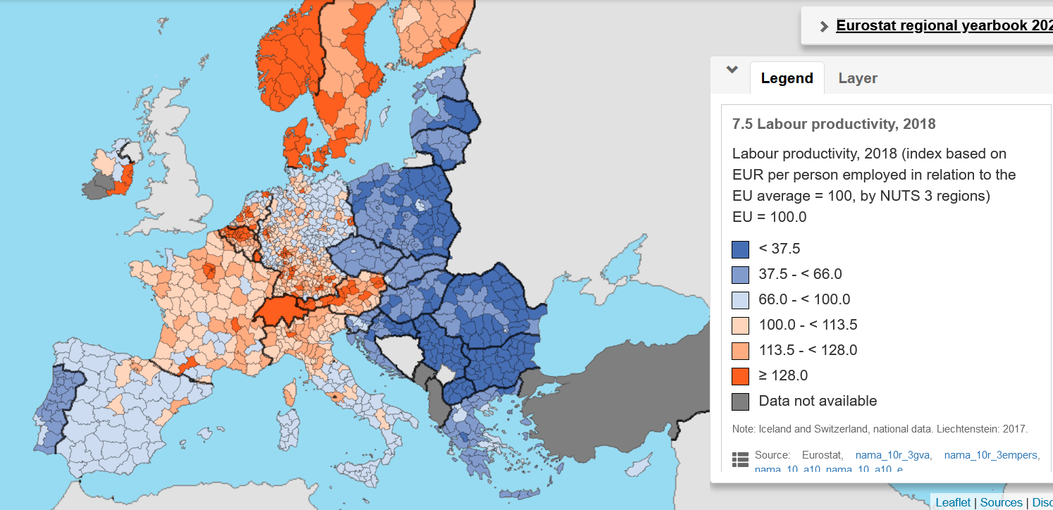
Index produktivity práce dle EU regionů

Slide 15
Přímé zahraniční investice (FDI)
Přímé zahraniční investice jsou investice zahraničních firem do jiné země za účelem produkce i přístupu na domácí trhy.
FDI zajišťují příliv kapitálu do země a jsou tak významným činitelem ekonomického růstu (např. růstu HDP).
Aby se jednalo o FDI, musí být investice v zemi firmou spravovány přímo (firma musí být majitelem majetku, který investicí vzniká).
Úzké pojetí FDI = vybudování nových závodů, reinvestice zisku
Široké pojetí FDI = předchozí doplněno o akvizice domácích firem firmami ze zahraničí.

Slide 16
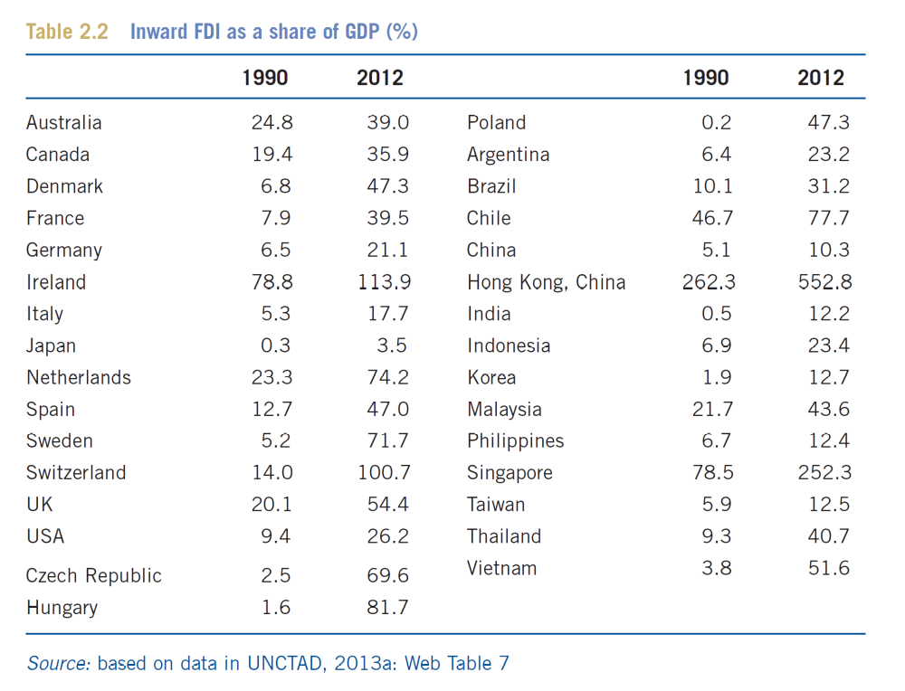
Změna FDI do vybraných zemí (1990–2012)

Slide 17
Státní dluh ve vztahu k HDP
Státní dluh = závazky státních institucí vůči jednotlivým věřitelům.
Rozlišujeme vnitřní (domácí) dluh a zahraniční dluh.
Státní dluh vzniká deficitem státního rozpočtu.
Jelikož všechny státy praktikují deficitní financování, dluží vzájemně téměř „všichni všem“.
Vážnost výše dluhu se poměřuje vůči výši daným státem vyprodukovaného HDP → kritické hodnoty okolo 90 % HDP (ale jen v případě zahraničního dluhu).
Státní dluh je možné snižovat např. skrze posilování hodnoty měny.

Slide 18
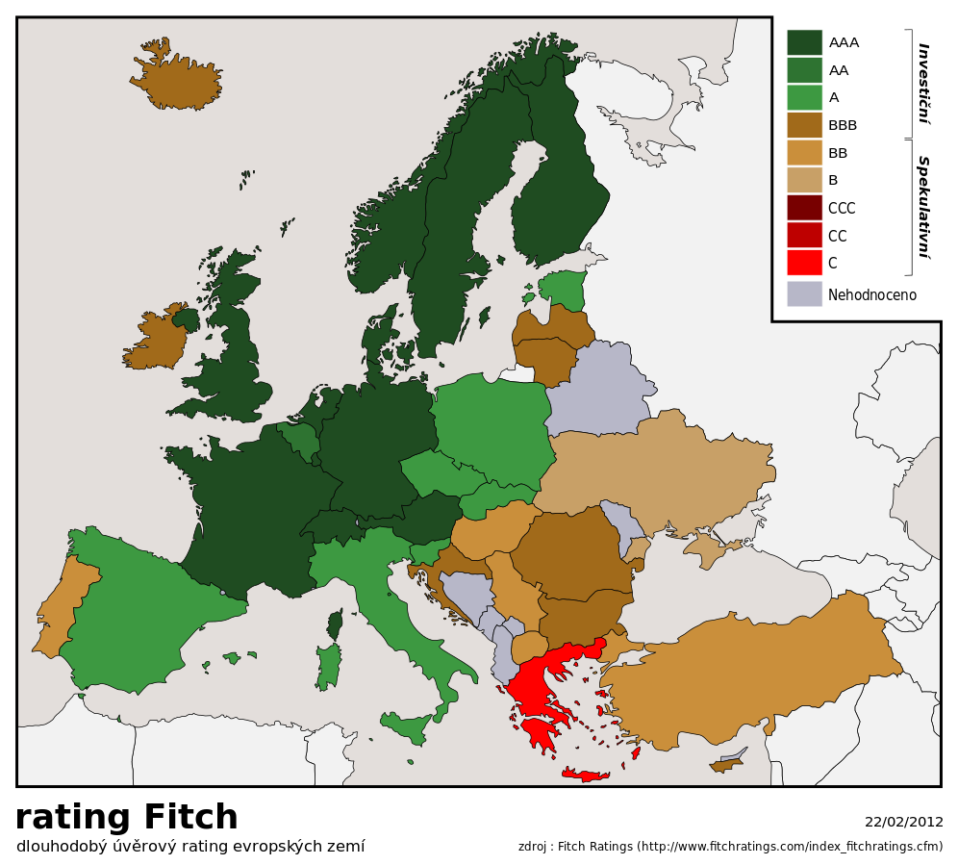
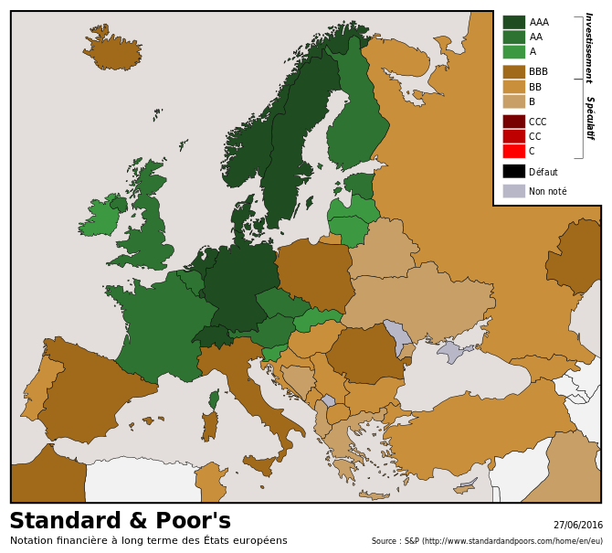
Rating (skrze specializované agentury)

Slide 19
Další využívané ukazatele
Human Development Index (HDI) (délka života, vzdělání).
Genuin Progress Indicator (GPI) (domácí a dobrovolné práce, odečet znečištění a kriminality).
Gross National Happiness –komplex indikátorů (objektivní i subjektivní) měřící národní štěstí.
Big Mac Index.
Mnohé další (viz materiály k samostudiu).

